Slide 1
수학능력평가에 한국사 필수과목 적절한가?
2010210003 고한나
2010210047 최소영
2010210050 최혜경
2010210072 박세미

Slide 2
수능 한국사 제도
http://news.kbs.co.kr/news/NewsView.do?SEARCH_NEWS_CODE=2714567&ref=A

Slide 3
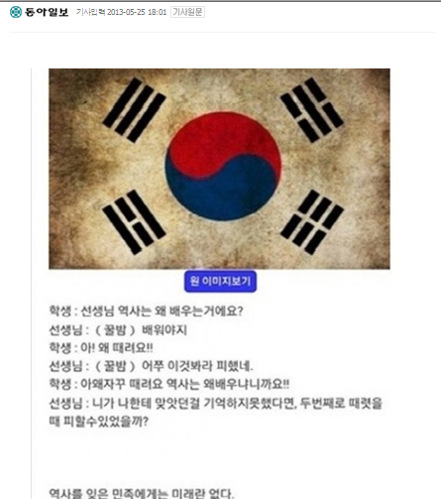
역사를 배우는 이유

Slide 4
찬성 의견
역사는 단순히 지나가 버린 옛이야기가 아닌 좀 더 나은 미래를 만들어 갈 수 있는 참고 자료이다. 따라서 어린 시절부터 올바른 역사인식을 갖추기 위한 하나의 대안으로 수능에 필수과목으로 지정 하는 것이 필요하다.
학생들은 앞으로 나라를 이끌 국민으로서 중국의 동북공정, 일본의 교과서 왜곡문제에 올바르게 대응하기 위해서는 역사 교육을 통해 국민 인식을 강화 해야 한다.

Slide 5
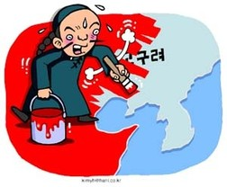
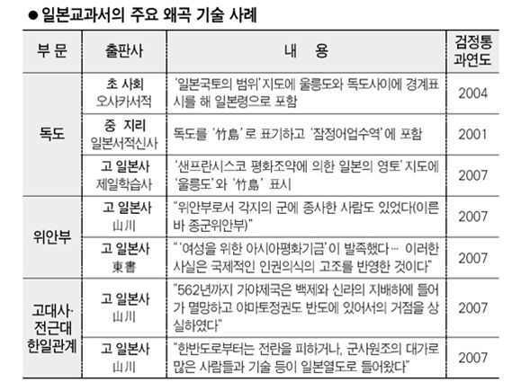
주변국의 역사왜곡 상황
중국은 동북공정을 통해 고구려와 고조선의 역사를 왜곡하여 자신의 역사로 만들고 있습니다.

Slide 6
찬성 의견
우리나라 학생들이 역사에 대한 바른 인식이 부족하다.
청소년 역사 인식 관련 동영상
http://news.naver.com/main/read.nhn?mode=LPOD&mid=tvh&oid=056&aid=0000004211

Slide 7
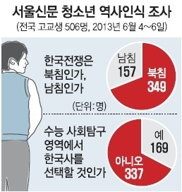
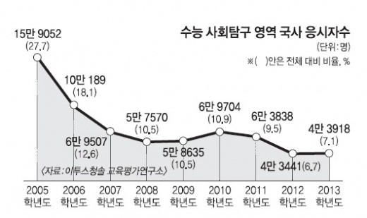
사회탐구영역 선택 수능의 결과

Slide 8
찬성 의견
한국사를 2005년도에 수능 필수과목에서 선택과목으로 전환한 후 대부분 서울대 지원 학생만 한국사를 공부한다. 한국사를 수능에 포함시킨다면 모든 학생이 한국사를 접할 기회가 생긴다.
한국사 선택을 학생들의 자율에 맡긴다면 비교적 쉬운 다른 과목을 선택하기 때문에 강제적으로라도 한국사를 접할 수 있게 수능 필수 과목으로 지정 해야 한다.

Slide 9
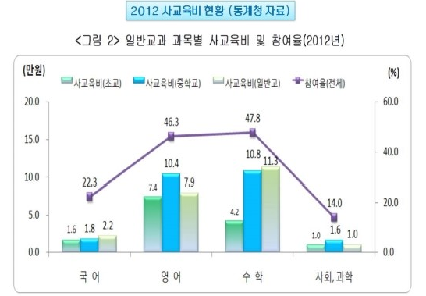
현재 사교육 현황

Slide 10
반대 의견
현재 수능 필수과목인 영어와 수학의 사교육비가 현저히 높은 상황, 한국사가 필수과목이 된다면 사회과목의 사교육비를 증가시킬 수 있다.

Slide 11
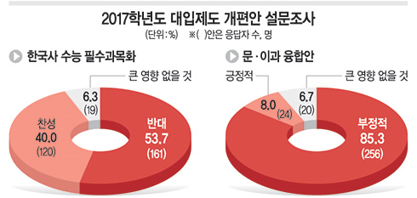
2017학년도 수능시험 대상자 설문

Slide 12
반대 의견
2017학년도 수능을 응시할 현재 중학교 3학년 학생들에게 지나친 혼란을 야기한다.
학생들의 거부감이 증가된다.
(국영수와 같은 부담감)
이렇듯 거부감을 가진 상태로 필수화 시킨다면 역사적 사실을 단순 암기하는 과목으로 전락할 가능성이 크다.

Slide 13
사회탐구영역 선택 수능의 결과

Slide 14
반대 의견
현재 수능 체제는 모든 영역이 선택이다. 대부분의 학생이 한국사를 원하지 않는데 강제로 시험에 참여시키는 것은 현행 체제와 맞지 않다.

Slide 15
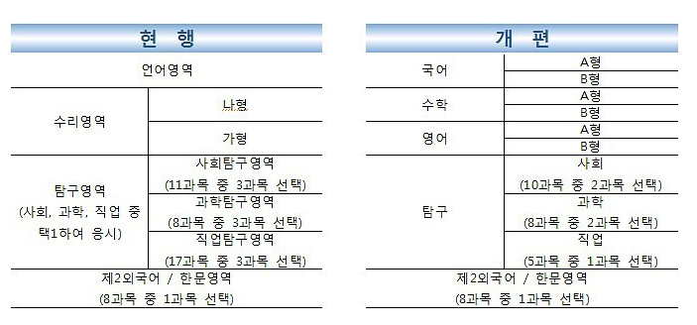
입시제도 개편 내용

Slide 16
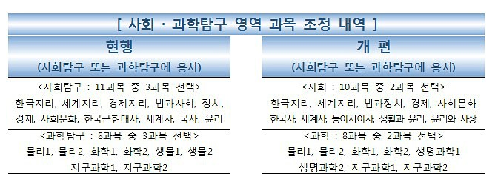
입시제도 개편 내용

Slide 17
반대 의견
정부는 수능을 A,B로 나누고, 사회탐구의 개수를 줄여주는 등의 노력으로 그 부담을 덜고자 했다. 하지만 수능 국사를 필수로 하면 이러한 입시제도 간편화 방향에 어긋난다.
그 어느 정책도 필수과목이 하나 늘어나는 것의 부담을 줄여줄 수 있지 않다.

Slide 18
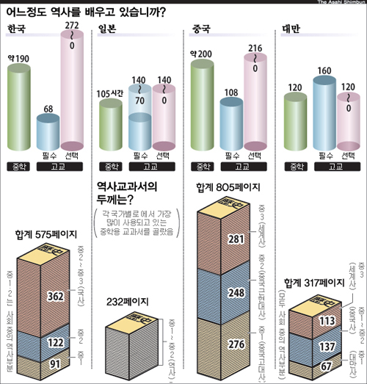
한 중 대만 일본 역사교육 최신 동향

Slide 19
반대 의견
탐구수업 관련 영상http://news.naver.com/main/read.nhn?mode=LPOD&mid=tvh&oid=056&aid=0000007040
현재 우리나라 중학교 역사교육 시간이 타국에 비해 적지 않음에도 역사인식이 부족한 것은 교육 내용에 문제가 있다고 볼 수 있다. 그렇다면 시험용 한국사를 가르치기 보다는 불필요한 암기 내용을 줄이고 탐구 토론형 수업을 진행해야 한다.

Slide 20
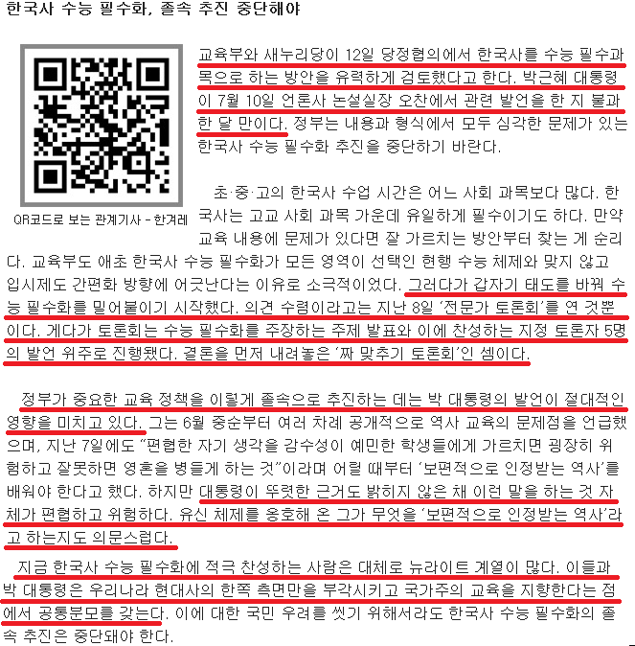
한겨레 ＜2013년 8월 13일자 31면＞

Slide 21
반대 의견
일회성 교육, 정치적 기회로 작용할 가능성이 있다.
한국사가 필수과목이 된다면 다른 사회과목들이 상대적으로 홀대 받게 된다.

Slide 22
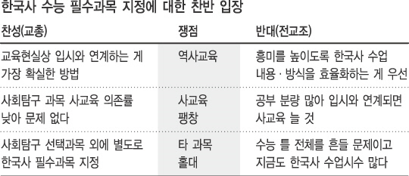
교총vs전교조

Slide 23
찬성 vs 반대 여러분의 선택은?
역사는 좀 더 나은 미래를 만들어 갈 수 있는 참고 자료
학생들의 올바른 역사 인식이 부족
역사 교육을 통한 국민 인식을 강화
모든 학생에게 한국사를 접할 기회제공
필수과목 지정으로 인해 사교육 증가
2017학년도 수능을 응시할 현재 중학교 3학년 학생들에게 지나친 혼란을 야기
학생들의 거부감 증가
역사적 사실을 단순 암기하는 과목으로 전락할 가능성
모든 영역이 선택인 현행 수능체제와 맞음
입시제도 간편화 방향에 어긋남
교육 내용에 문제가 있다면 탐구 토론형 수업을 진행해야 한다.
일회성 교육, 정치적 기회로 작용
다른 사회과목들이 상대적으로 홀대 받게 된다.
찬성 의견
반대 의견

